Slide 1

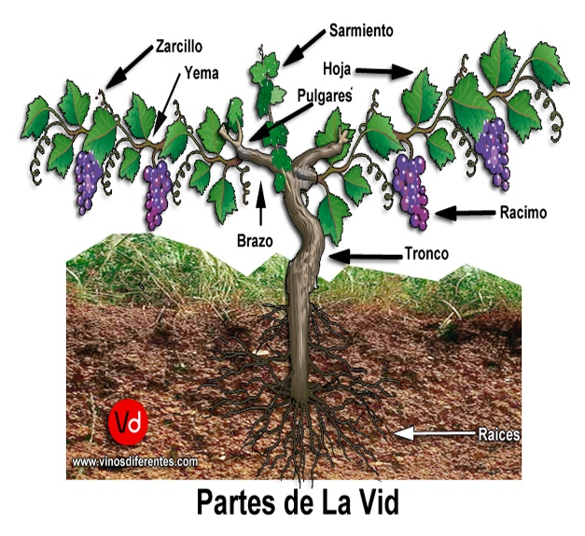
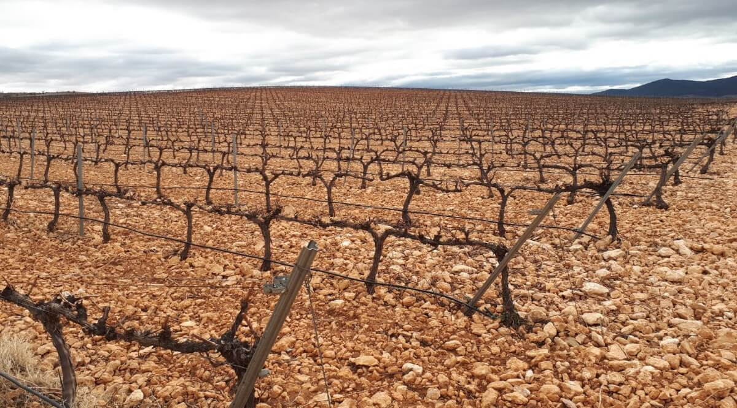
MANEJO DEL CULTIVO DE VID
Sesión 06
cultivo de frutales e industriales.
Clima,temperatura
Docente:. Ing. Mario Atencio Muñoz

Slide 2

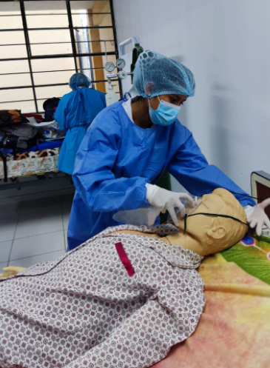
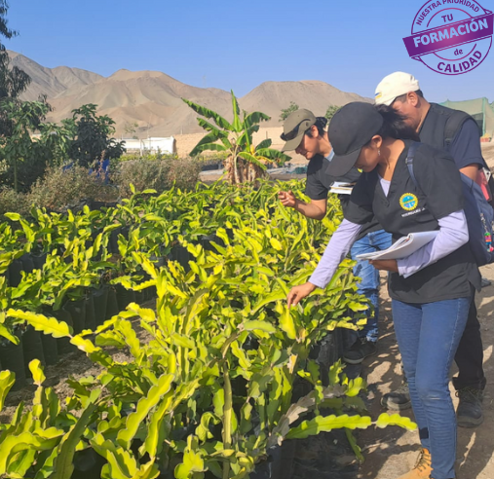
MISIÓN
Somos una institución de educación superior que brinda una formación integral, con una educación inclusiva en valores, identidad intercultural y el cuidado ambiental, involucrados con el desarrollo socioeconómico local, regional y nacional.
VISIÓN
Al 2028, ser una institución de educación superior competitiva a nivel regional en la formación de profesionales técnicos, creativos y emprendedores, con valores éticos, comprometidos con el desarrollo socioeconómico del país y el cuidado del medio ambiente.

Slide 3

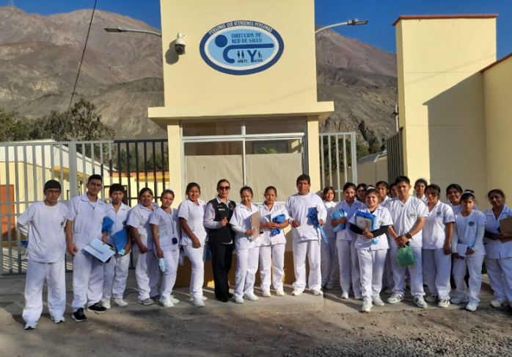
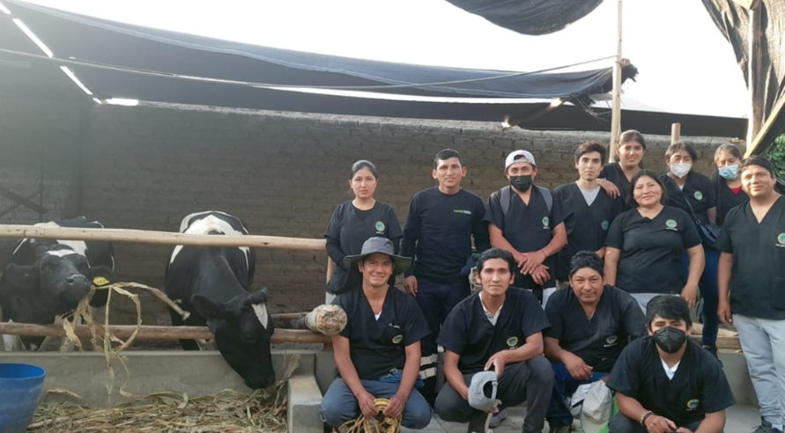

Sesión 06
VALORES
Puntualidad
Respeto
Solidaridad
identidad
Manejo del cultivo de Vid
PRINCIPIOS
Trabajo en equipo
Eficiencia
Mejora continua
Compromiso institucional

Slide 4
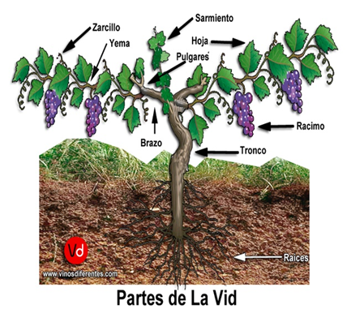
Tema de aprendizaje
Sesión 06
Introducción al cultivo de frutales e industriales
Propósito: Comprende la importancia del manejo del cultivo de vid en relación al clima.
Manejo del cultivo de Vid
Contenidos:
• Clima suelo

Slide 5
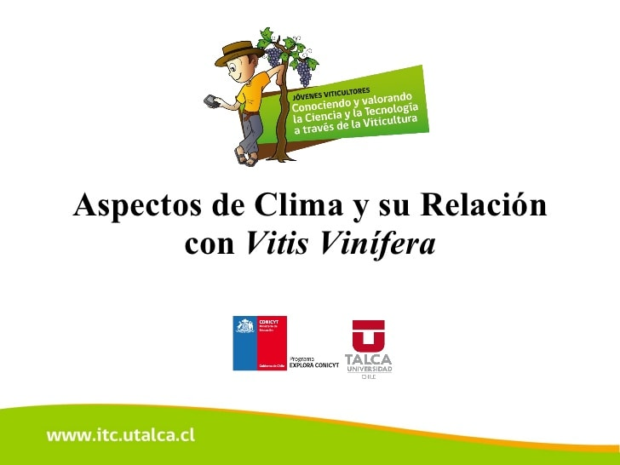
Sesión 06
Manejo del cultivo de Vid

Slide 6
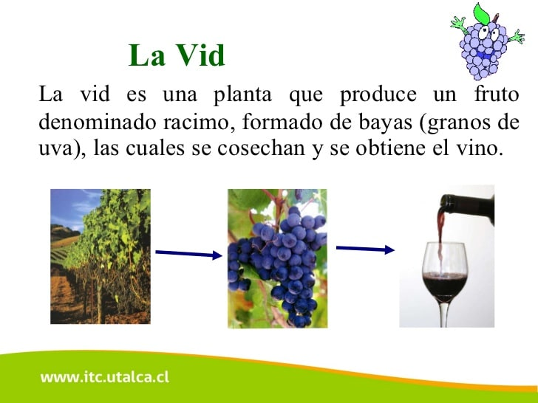
Sesión 06
Manejo del cultivo de Vid

Slide 7
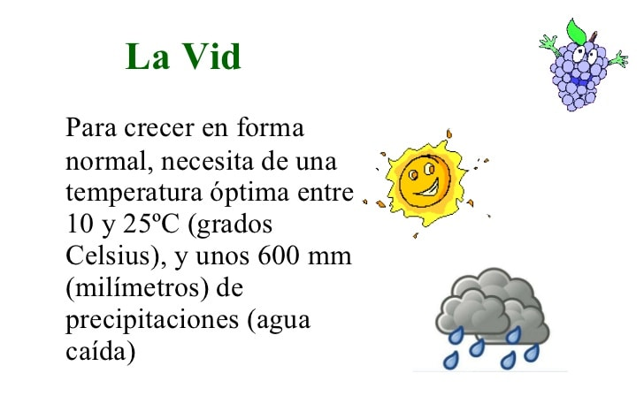
Sesión 06
Sesión 07
Manejo del cultivo de Vid
Manejo del cultivo de Vid

Slide 8
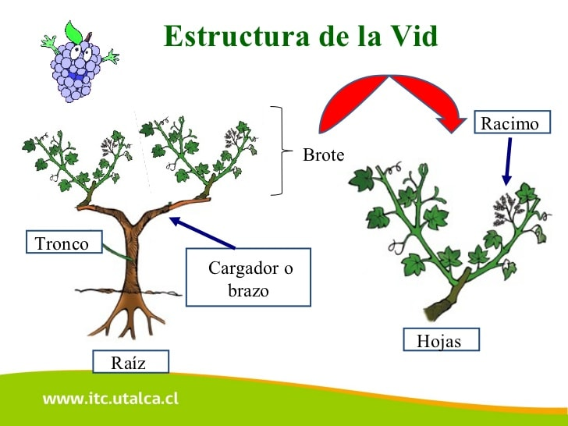
Sesión 06
Sesión 07
Manejo del cultivo de Vid
Manejo del cultivo de Vid

Slide 9
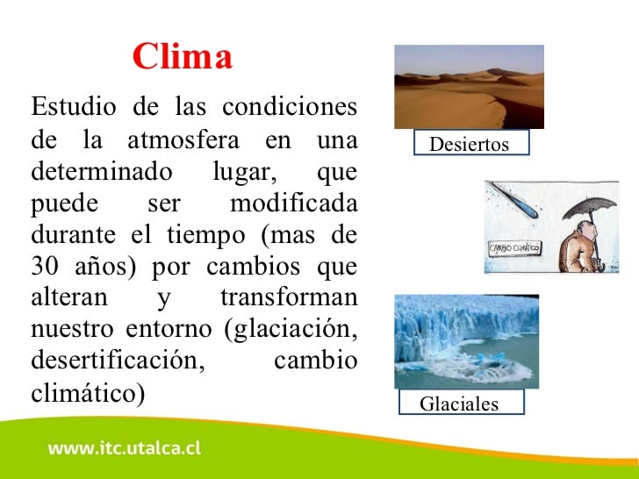
Sesión 07
Sesión 06
Manejo del cultivo de Vid
Manejo del cultivo de Vid

Slide 10
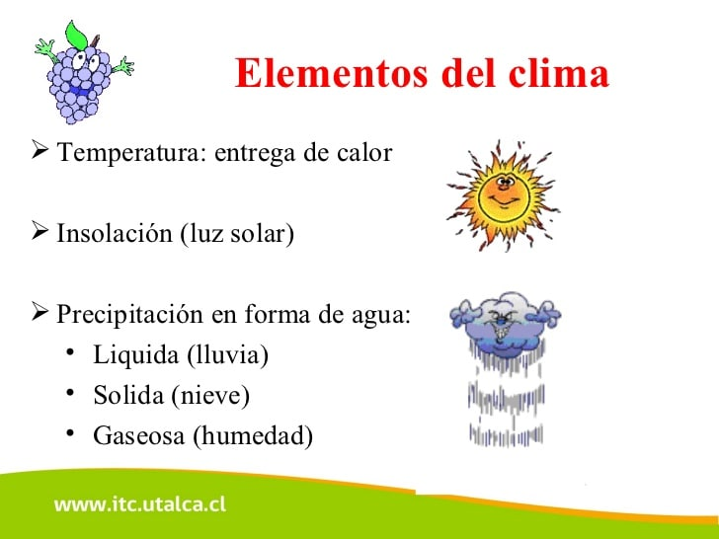
Sesión 06
Manejo del cultivo de Vid

Slide 11
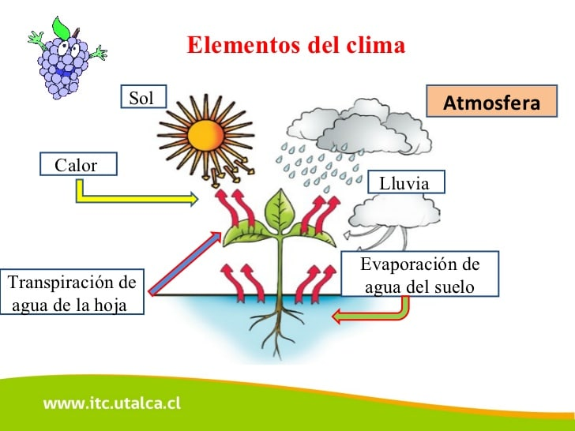
Sesión 06
Manejo del cultivo de Vid

Slide 12
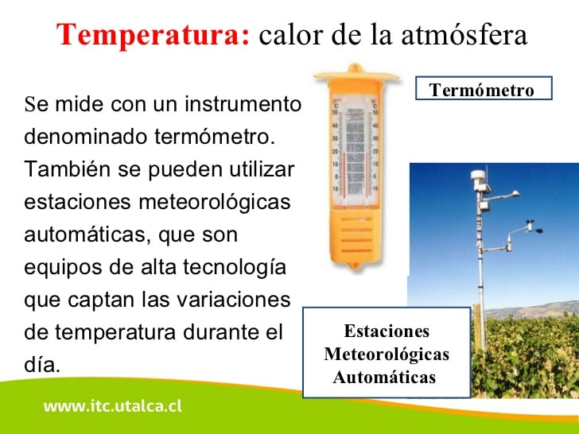
Sesión 06
Manejo del cultivo de Vid

Slide 13
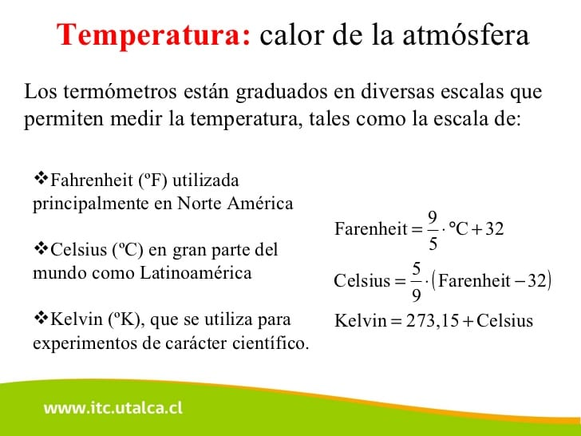
Sesión 06
Manejo del cultivo de Vid

Slide 14
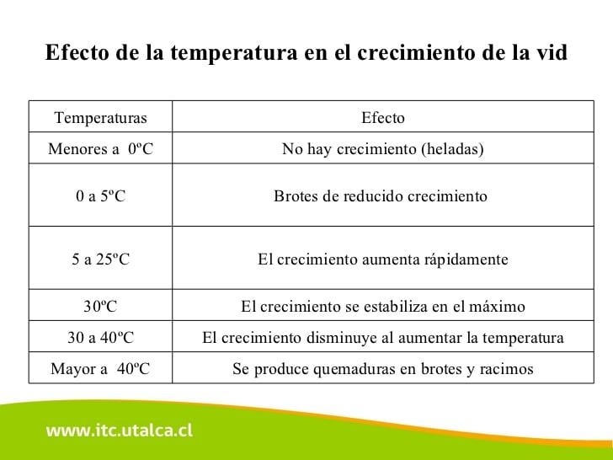
Sesión 06
Manejo del cultivo de Vid

Slide 15
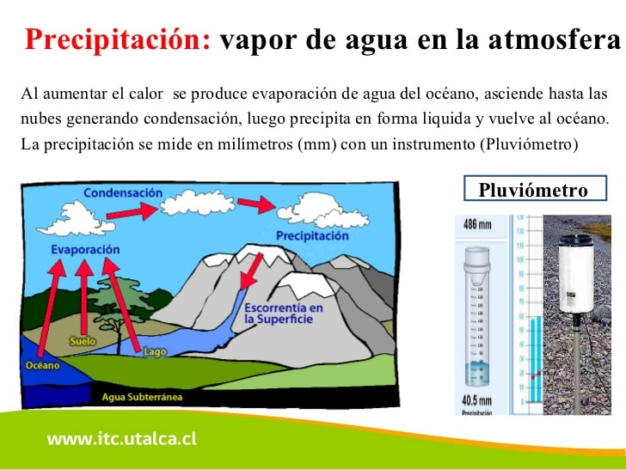
Sesión 06
Manejo del cultivo de Vid

Slide 16
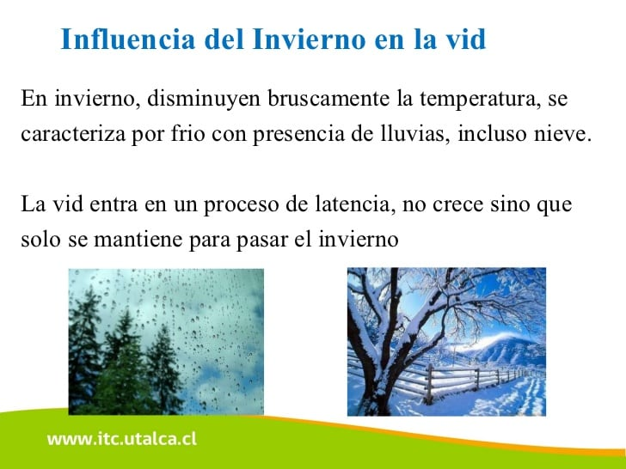
Sesión 06
Manejo del cultivo de Vid

Slide 17
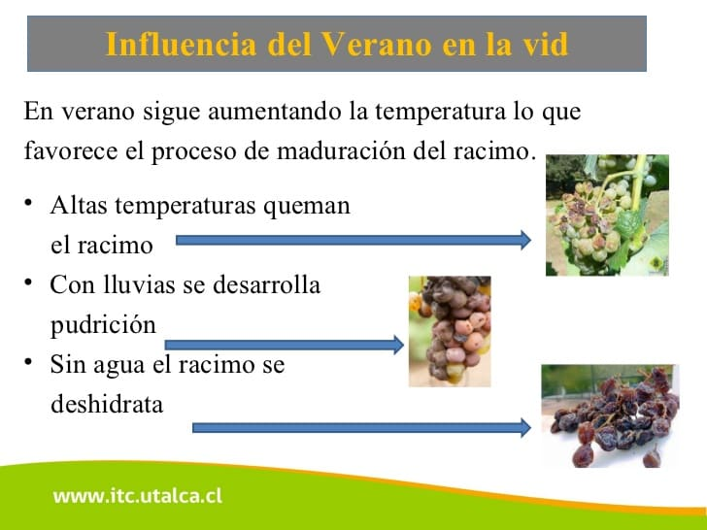
Sesión 06
Manejo del cultivo de Vid

Slide 18
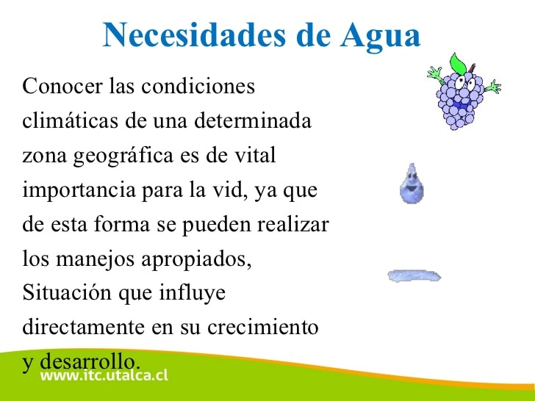
Sesión 06
Manejo del cultivo de Vid

Slide 19

Sesión 06
Manejo del cultivo de Vid

Slide 20

Sesión 06
Manejo del cultivo de Vid

